Slide 1
Мессенджер “Webby”
Разработали: Никита Поглазов, Павел Савин

Slide 2

Вступление
Проект реализует, фактически, все изученные в курсе особенности микрофреймворка Flask, включая и дополнительные.
Идея проекта в том, что Flask как рабочая машинка, при должном изучении, может пригодиться в дальнейшем, поэтому сейчас уже можно ознакамливаться с ним на примере подобных веб-приложений, реализующих авторизацию, обработку форм и запросов, работу с базами данных и отображение всей работы программы через HTML-страницы.

Slide 3
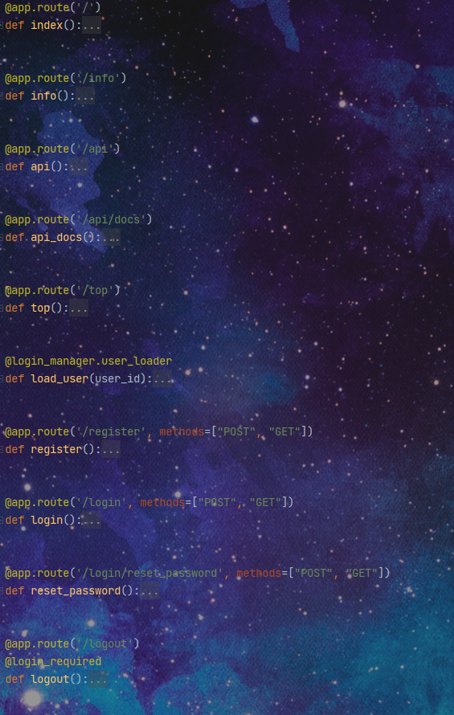
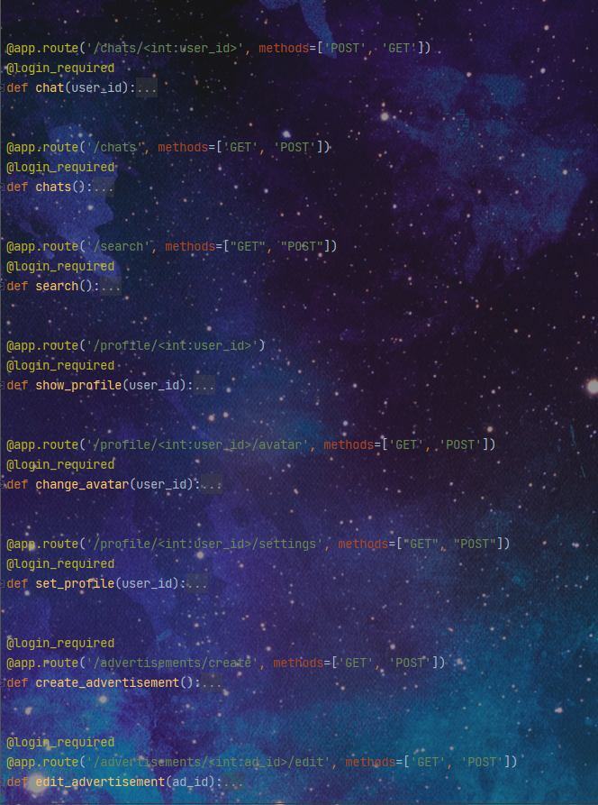
Main
Основная часть кода вообще не использует объектно-ориентированный подход, зато усеяна сплошными декораторами, которые направляют программу на обработчики HTTP-запросов по определенным адресам.
К примеру, при переходе пользователя по адресу «/info» соответствующий декоратор должен вызвать функцию по работе с разделом «Информация».
Большинство функций покрыто дополнительным декоратором @login_required, ограничивающим покрытые функции для неавторизованных пользователей.

Slide 4
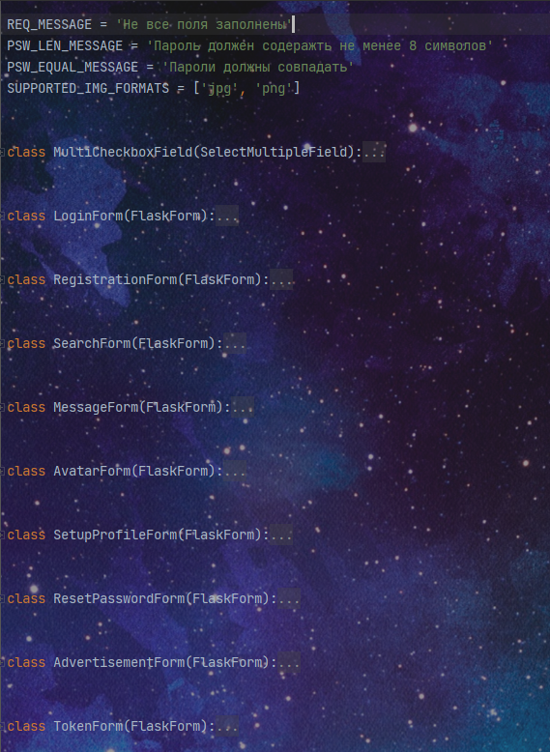
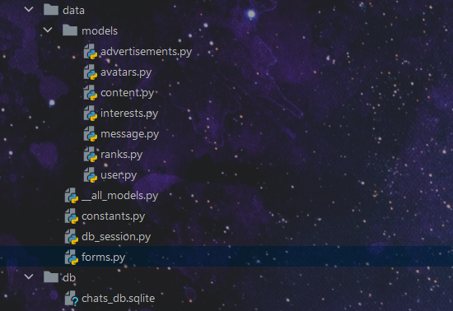
Модели и формы
Модель – представление таблицы из базы данных в объектно-ориентированном формате, то есть, каждая строка из таблицы является полноценным объектом со своими параметрами, которые, в свою очередь, являются столбцами таблицы.
Все модели через код подключаются к базе данных, где уже становятся новыми таблицами, а дальше они пополняются данными через формы, которые обрабатывают POST-запросы со стороны клиента (авторизация, пересылка сообщений, создание и управление объявлениями, управление профилем).
Из ключевых моделей – User, хранящая информацию об авторизованном пользователе, Content – модель хранения контента, содержащегося в сообщении или объявлении.

Slide 5
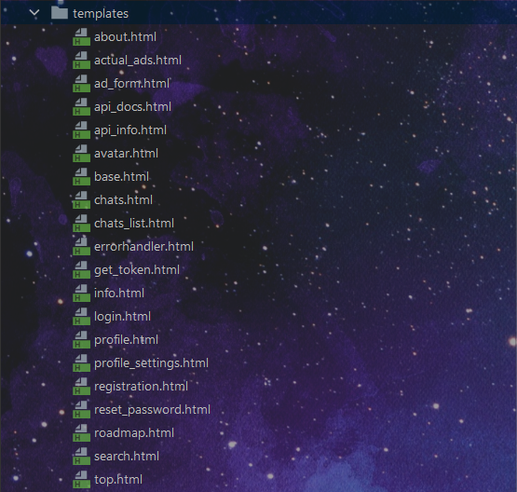
Шаблоны
Поскольку это веб-приложение, оно должно работать из веб-браузера и иметь визуализацию всего происходящего в коде.
На помощь приходят язык разметки HTML и шаблонизатор HTML Jinja2.
HTML отвечает за основной вывод форм и объектов на странице, но его возможности ограничиваются невозможностью принимать на себя параметры программы, поэтому и существует Jinja2, способный не только принять на себя входящие параметры, но и обработать их, и даже организовать механизм наследования шаблонов от базового, чтобы был контент для всех страниц (навигация, заголовок, футер) и контент самой страницы в целом.
А подводит все страницы под один дизайн стилевой файл CSS.

Slide 6
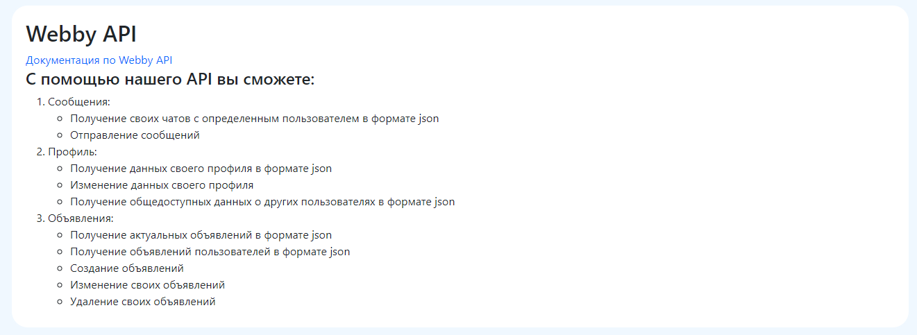
API
Любое современное веб-приложение, имеющее обработку входящих и выходящих данных, должно иметь свое API – прикладной интерфейс для работы с самим приложением.
А для Flask это blueprint’ы – набор обработчиков, которые не являются основными, но их можно сгруппировать.
По Webby API:

Slide 7
Заключение
Есть что можно довести до конца – объявления, не имеющие механизма базовой экономики, редизайн страниц (хоть и сама верстка, по сути, может переписываться сколько угодно) для более эстетических и иммерсивных сеансов, даже саму механику отправки сообщений.
Но подводя итог, важно подчеркнуть, что проект стал огромным опытом в веб-разработке, равно как и толчком к развитию в этом направлении.
Веб-разработка сейчас как никогда актуальна, поэтому важно оставаться в тренде для востребованности.

Slide 8
Спасибо за внимание!

